Slide 1

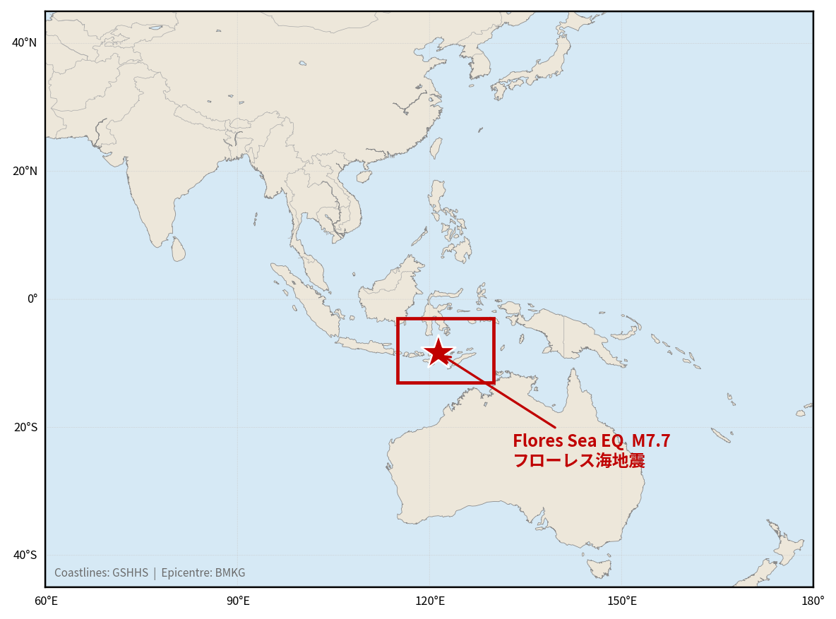
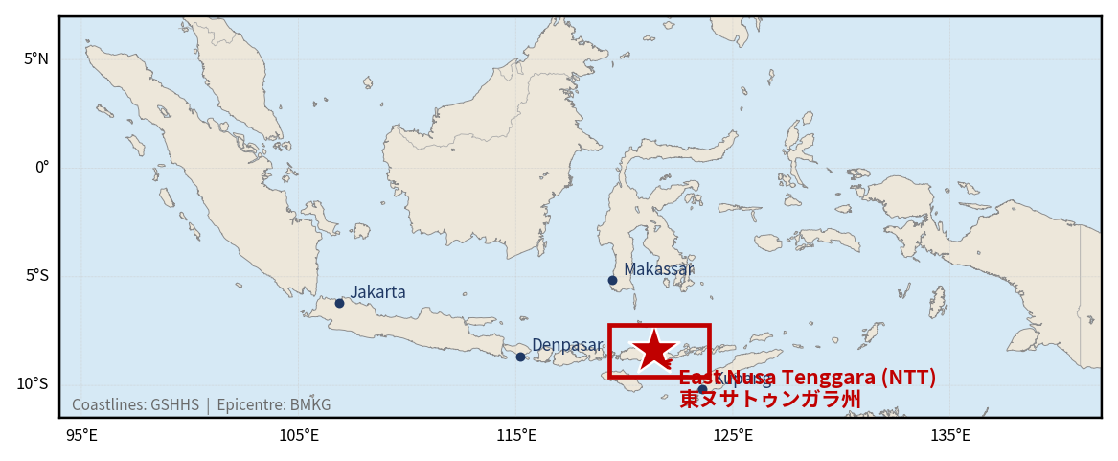
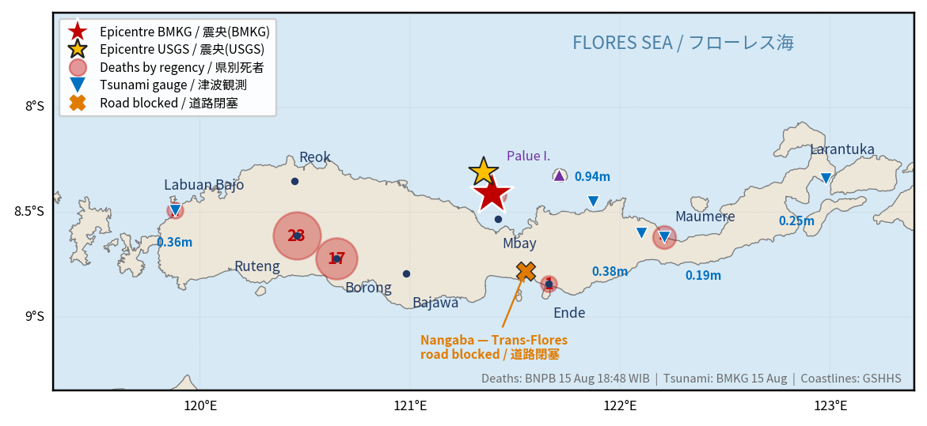
2026年 東ヌサトゥンガラ地震（インドネシア）
(GLIDE No. EQ-2026-000150-IDN)
フローレス海・ナゲケオ県沖
世界
インドネシア
フローレス島（東ヌサトゥンガラ州）
© BMKG / GSHHS
© BMKG / GSHHS
© BNPB / BMKG
概要 2026年8月15日4時58分（WIB）、東ヌサトゥンガラ州ナゲケオ県沖でM7.7の地震が発生した。震央はフローレス島ンバイの北東約30km。BMKGは沿岸の一部に津波警報を出し、7時31分に解除した。被災は西マンガライ、マンガライ、東マンガライ、ンガダ、ナゲケオ、エンデ、シッカの7県に及ぶ。BNPBは8月31日09:00 WIB時点で死者120人、負傷1,658人、避難者約188,673人と発表した。その後9月15日、保健省との合同検証を経て、死者を142人（直接死48人＋避難所での間接死94人）、負傷を1,603人へ修正した。間接死の多くは持病のある高齢避難者で、BNPBは「治療を受けられずに死亡した」との解釈を否定した。DPRは監査を要求。ADRCは発災当日、BRINに代わりセンチネルアジアと国際災害チャーターを要請した。道路・橋梁は全面復旧、中央予備費2,000億ルピアをNTT州へ拠出済み。避難者は46,461人へ急減し、損壊住宅103,427棟を現地で再検証中。余震は9月21日までに計17,073回。同日マンガライ・ティムールで有感M5.1が発生し、同じフローレス背弧衝上断層による活動とBMKGが説明。建設中の仮設住宅1棟が倒壊した。
出典: BMKG · BNPB（経由 ReliefWeb） · USGS
ADRC 01/10/2026

Slide 2
対応の時系列（2026年8月15日〜9月30日（西インドネシア時間 UTC+7））（1/5）
発災からの政府・機関の主要な動き（すべて公的情報）。時刻はBNPBの発表に合わせ、特記なき限り西部インドネシア時間（WIB、UTC+7）。
時刻 | 事項 | 出典
8/15 | センチネルアジアの緊急観測が、国家研究革新庁（BRIN）の要請によりフローレス地方の地震に対して発動。記録には国際災害チャーターへのエスカレーションと GLIDE番号 EQ-2026-000150-IDN が明記されている。 | Sentinel Asia
8/15 04:58 | 東ヌサトゥンガラ州ナゲケオ県沖、フローレス島ンバイの北東約30kmでM7.7の地震。USGSは Mww7.7・深さ10km（8月14日21時58分UTC）、BMKGは深さ15kmとしている。 | BMKG／USGS
8/15 05:28 | 本震の30分後、同じ海域でM6.1の余震。 | USGS
8/15 07:31 | BMKGが7時31分（WIB）に津波警報を解除。BMKG検潮所7地点の最大波高は0.14〜0.94m（最大はエンデ県マウロレの0.94m）、到達時間は10〜60分だった。 | BMKG
8/15 08:00 | BNPB初報：マウメレの Laurentius Say 港で死者2人。 | BNPB
8/15 13:54 | 国際災害チャーターが Activation #1050 として発動（13:54 UTC+09:00）。要請者は「BRINに代わってADRC」と記録されている。案件管理はBRIN。 | International 国際災害チャーター
8/15 18:48 | BNPBが死者47人と発表。地滑りでトランス・フローレス道路が寸断され、ナゲケオ県が孤立。 | BNPB
8/16 00:00 | BNPBが死者47人・負傷101人、避難者5,000人超、住家被害1,357棟（うち全壊相当914棟）と発表。 | BNPB
8/17 | BMKGがM2.5〜6.2の余震341回を記録。避難者は9,290人に修正された。 | BMKG／BNPB
8/17 08:46 | Mw5.5の余震でンガダ県に死者2人（うち1人は土砂崩れ）。時刻はWITA（WIB+1時間）。 | BMKG／BNPB
8/18 | 死者69人・負傷1,199人、避難者46,252人、住家被害11,213棟。教育283・保健211・官公庁97の施設が被害。 | BNPB／IFRC-PMI
8/20 06:45 | Mw5.8の余震。これに関連してルテンの病院で1人の死亡が報告された（WITA）。 | BMKG／BNPB
8/22 | チャーターの発動に基づき、Sentinel-1 のコヒーレンス解析（VH・VV偏波）が提供される。 | Int'l 国際災害チャーター／BRIN
出典: BNPB（経由 ReliefWeb） · USGS · International 国際災害チャーター／Sentinel Asia
2 / 35
ADRC 01/10/2026

Slide 3
対応の時系列（2026年8月15日〜9月30日（西インドネシア時間 UTC+7））（2/5）
発災からの政府・機関の主要な動き（すべて公的情報）。時刻はBNPBの発表に合わせ、特記なき限り西部インドネシア時間（WIB、UTC+7）。
時刻 | 事項 | 出典
8/23 05:00 | BMKG：余震5,688回を記録。 | BMKG
8/24 09:00 | BNPBが死者100人・負傷疾病1,603人・避難者180,327人、住家被害73,818棟、教育施設1,378・保健施設118・官公庁504・宗教施設396の被害と発表。 | BNPB
8/25 | フローレス地震の視線方向変位解析が提供される。 | Int'l 国際災害チャーター
8/26 | SARによる被害推定図（damage proxy map）が提供される。 | Int'l 国際災害チャーター
8/27 | BNPBが住宅修復助成の単価を発表：一部損壊は1棟1,500万ルピア、半壊は3,000万ルピア。全壊は新築・代替住宅で別途対応。配布の仕組みと被害区分の統一指導は最終調整中。 | BNPB（Berton SP Panjaitan）、経由 ANTARA
8/27 | BNPBが復旧・復興を加速するため、緊急対応期間の終了を待たずに被災7県すべてへアセスメントチームを派遣。 | BNPB Pusdatinkom
8/29 - 9/12 | NTT州が緊急対応期間を延長。 | Governor of NTT
27-8/28 | インドネシア人道調整プラットフォーム（IHCP）の8月25日多機関調整会議、および8月28日公表の状況報告第7号（BNPBダッシュボード8月27日09:00 WIB時点を引用）は、特に西マンガライ県の自主避難者を中心にIDPデータ収集の課題が続いていると指摘し、保健施設118・宗教施設499・官公庁530・その他公共施設39・灌漑施設19・道路被害箇所128・橋梁71の被害を記録している。 | IHCP（MPBI）、citing BNPB dashboard
8/31 09:00 | AHA Centreの「ASEAN Weekly Disaster Update Week 35」は、BNPBが地震の緊急対応期間を9月12日まで延長したと報告し、8月31日09:00 WIB時点で死者120人、負傷1,658人、避難者約188,673人と記録している。 | AHA Centre（ASEAN）、citing BNPB
8/30 07:00 | ジャカルタでの記者会見でBNPBは死者111人、負傷1,631人（重傷223・軽傷1,408）、避難者188,161人（前回集計より4,142人減）、住家被害95,567棟（一部損壊46,161・半壊21,992・全壊27,414）と発表。避難者数はマンガライ県・ナゲケオ県が最多。余震は累計9,765回（有感155回）、M1.0〜6.2。 | BNPB（Berton SP Panjaitan）、経由 ANTARA
出典: BNPB（経由 ReliefWeb） · USGS · International 国際災害チャーター／Sentinel Asia
3 / 35
ADRC 01/10/2026

Slide 4
対応の時系列（2026年8月15日〜9月30日（西インドネシア時間 UTC+7））（3/5）
発災からの政府・機関の主要な動き（すべて公的情報）。時刻はBNPBの発表に合わせ、特記なき限り西部インドネシア時間（WIB、UTC+7）。
時刻 | 事項 | 出典
8/30 (data) / 9/4 (reported) | 公共事業省（ドディ・ハンゴド大臣）が、被害のあった道路17区間と橋梁14か所（暗渠3か所を含む）はすべて復旧・供用済みと発表。別途、8月30日時点データとして公共施設被害651棟（宗教教育施設112・宗教施設300・保健施設238）、および上水道施設81か所・し尿処理施設2か所・最終処分場1か所・複数の水資源施設の被害を記録。 | Ministry of Public Works（Dody Hanggodo）、経由 ANTARA
9/5 | 初等中等教育省が、教育施設1,931校・児童生徒171,476人が授業を再開（うち仮設教室1,504校、遠隔授業392校、通常授業への完全復帰35校）と発表。緊急教室ユニットは計3,763基を整備目標とする。 | Ministry of Primary and Secondary Education（Abdul Mu'ti）、経由 ANTARA
9/7 | 心理社会的・メンタルヘルス支援を主眼とする保健予備人材（TCK）第2陣160人が、ンガダ・マンガライ・西マンガライ・東マンガライへ向け出発。既に派遣済みの基礎医療TCK206人に加わる。ルテン・ンガダの野外病院2か所は稼働継続中。 | Ministry of Health（Sumarjaya）、経由 ANTARA
7-9/8 | 9月7日、プラボウォ大統領が主宰した災害対策会議で、内務大臣がNTT各地に中央政府予備費2,000億ルピア（州へ400億、被災8県へ各200億）の活用加速を要請。執行の遅れを指摘した。同省は被災住民向け住民登録書類11,000件を再発行済み。 | Home Affairs Ministry（Tito Karnavian）、経由 ANTARA
9/9 | NTT州知事が、余震は減少傾向にあるが依然として変動している（9月5日時点で累計約13,000回、有感177回。BMKGはあと3〜4週間程度続く可能性を示唆）と報告。シッカ県では避難登録世帯が925世帯まで漸減。州全体の住家被害再検証は継続中（確認済み損壊3,042棟、入力中1,252棟、データ収集段階約2,808棟）。 | NTT Governor（Melki Laka Lena）、citing BMKG、経由 ANTARA
9/14 | インドネシア人道調整プラットフォーム（IHCP）の状況報告第9号は、8月19日〜9月4日に実施された合同ニーズアセスメント（JNA、主データ収集は8月24〜26日、被災7県35小地区143調査地点）の結果を要約している。調査はHumanitarian Forum Indonesiaが主導し、World Vision Indonesiaの調整のもと国内外20団体が参加した。主な結果：多くの地点で、中央の避難所への移動ではなく損壊した自宅付近でテント・タープを用いた「その場での避難」が報告された。86.01％の地点で避難場所に私的空間がなく、半数近くで要支援者にとって基本設備へのアクセスが困難と報告された。急性呼吸器感染症が62.24％の地点、皮膚疾患が47.55％、消化器感染症が41.26％の地点で報告された。42地点はまだ食料支援を受けていない。市場は機能しているが、主食・燃料価格への圧力と家計の購買力低下により制約を受けており、特にシッカ県・マンガライ県では水アクセスが課題。 | Indonesian Humanitarian Coordination Platform（IHCP）、Situation Report No. 9
出典: BNPB（経由 ReliefWeb） · USGS · International 国際災害チャーター／Sentinel Asia
4 / 35
ADRC 01/10/2026

Slide 5
対応の時系列（2026年8月15日〜9月30日（西インドネシア時間 UTC+7））（4/5）
発災からの政府・機関の主要な動き（すべて公的情報）。時刻はBNPBの発表に合わせ、特記なき限り西部インドネシア時間（WIB、UTC+7）。
時刻 | 事項 | 出典
9/15 | BNPBのオンライン記者会見で、防災データ・情報・広報担当代理のベルトン・SP・パンジャイタン氏は、避難者数が「15万人超から46,461人へ」大きく減少したと発表し、緊急対応・復旧支援の成果によるものと説明した。合同現地チームが、住民登録庁（Dukcapil）・統計庁（BPS）と連携し、住宅修繕支援の重複給付を防ぐため、損壊住宅103,427棟（全壊・半壊・一部損壊合算）のデータを再検証中である。別途BMKGは、8月15日のM7.7本震から30日間の余震が計15,722回（M0.9〜6.2）で、週ごとに減少傾向（5,011／4,267／3,158／2,421／864）にあると報告した。 | BNPB（記者会見、経由 ANTARA）
9/10 | BNPBが記者会見。累計死者136人（うち間接死88人）、住家被害102,384棟、損壊程度の現地検証は約70％完了。 | BNPB（ANTARA）
9/15 | BNPBが記者会見。直接死48人・避難所での間接死94人（計142人）。避難者は15万人超から46,461人へ減少、損壊住宅103,427棟を再検証中。 | BNPB（ANTARA）
9/17 | BNPBが動画声明で、間接死94人は地震による直接の外傷や建物倒壊が死因ではないと改めて説明し、先行する情報が不安を招いたことを陳謝。国会（DPR）第IX委員会副委員長が避難所の保健医療サービスの監査を要求し、アムネスティ・インターナショナル・インドネシアが独立した調査を要求した。 | BNPB／DPR／Amnesty（Kompas）
9/18 | 内務大臣ティト・カルナビアン氏は、プラボウォ大統領によるNTT州への予備費追加配分がさらにルピア200億増額されたと発表する一方、シッカ県への従前のルピア200億の配分執行が遅いと指摘。 | Minister of Home Affairs Tito Karnavian（Kompas）
9/21 | 内務大臣の指摘を受け、シッカ県副地方書記官は、ルピア200億の大統領支援金は緊急対応期間中に全額執行する必要はなく、一部は復旧移行期（住宅修繕）向けに留保しているとし、9月21日時点の未執行残額は約ルピア170億と説明。 | Sikka Regency acting secretary（Kompas）
9/21 | BNPBは、東マンガライ県ランバレダ郡グルンリウット村に建設した仮設住宅（フンタラ）7棟が、同日発生した有感M5.1の余震（速報M5.3。上記「余震」欄参照）でも損傷なく建っていることを確認したと発表した。同7棟は同日中に受益者への引き渡しも完了していた。BNPBはあわせて、軽量鉄骨が倒れる様子を映したSNS上の拡散動画について、これは別の施工中現場（骨組み未固定・基礎未打設の段階）を撮影したものであり、完成・入居済みの住宅ではないと説明した。 | BNPB（経由 ANTARA、9/23）
9/21 | 初等中等教育大臣は国会第10委員会に対し、地震で被災したNTT州内の教育施設1,487か所の復旧に取り組むとし、同州向けに別途1.2兆ルピアの予算を計上済みであると説明した。復旧工事は第2次補正予算（ABT）の予算配分後に着手できるとしている。同省はすでに、地震被害を受けた学校数十校への当座対応として8億6,000万ルピアを支出済みとしている。 | Ministry of Primary and Secondary Education（Mendikdasmen）、経由 ANTARA
出典: BNPB（経由 ReliefWeb） · USGS · International 国際災害チャーター／Sentinel Asia
5 / 35
ADRC 01/10/2026

Slide 6
対応の時系列（2026年8月15日〜9月30日（西インドネシア時間 UTC+7））（5/5）
発災からの政府・機関の主要な動き（すべて公的情報）。時刻はBNPBの発表に合わせ、特記なき限り西部インドネシア時間（WIB、UTC+7）。
時刻 | 事項 | 出典
9/25 | マンガライ・バラット県BPBDが、県内で6,657棟の住家被害を検証済みと発表（全壊488棟・中破1,589棟・半壊4,580棟）。BNPBの全国集計とは別の県レベルの検証値。全壊世帯には仮設住宅（フンタラ）建設か、住宅待機手当（DTH、月額60万ルピア）のいずれかを選択できるとし、248世帯がフンタラ用地を持たないことを理由にDTHを選んでいる。 | BPBD Manggarai Barat（Kompas）
9/28 | BNPBの9月28日時点の仮設住宅（huntara）進捗：マンガライは完成4・進捗50%超50・50%未満60（重度損壊1,494棟の検証済み）、東マンガライは完成6・建設中561（第1期目標1,305）、ンガダは完成11・建設中272、ナゲケオは完成9・建設中173（検証済み314）、シッカは完成2・建設中25、エンデは完成7・建設中7。 | BNPB、経由 ANTARA（5762701）
9/30 | ANTARAは、9月末時点で避難者の間接死が108人（マンガライ44、東マンガライ33、ナゲケオ20）で、肺炎・下痢の高齢者と子どもが多いと報じた。内務大臣は原因をNTT州政府に確認するとし、影響を受けた7県・市に各200億ルピア、NTT州に400億ルピアの予備費を追加配分済みと述べた。 | BNPB／Ministry of Home Affairs、経由 ANTARA（5764619）
出典: BNPB（経由 ReliefWeb） · USGS · International 国際災害チャーター／Sentinel Asia
6 / 35
ADRC 01/10/2026

Slide 7
被害状況（1/12）
BNPBの発表を IFRC・PMI 等が伝えたもの。各行に出典と時点を示す。いずれも暫定値。
項目 | 数値 | 出典 | 出典区分
死者（直接死／間接死） | 142人（BNPB、9月15日記者会見）。内訳は**直接死48人と、避難所での間接死94人**。BNPBと保健省（Kemenkes）が被災7県で合同の検証・妥当性確認を行い、94人は地震による物理的外傷や建物倒壊が死因ではないと結論した。医療チームのデータでは大半が高齢者で、脳卒中・糖尿病など既往の慢性疾患の合併症による死亡である。BNPBは9月17日の動画声明で、94人は「地震による直接の物理的外傷や建物の倒壊で死亡したのではない」と改めて説明（原語 meluruskan＝データの訂正・明確化）したうえで、医療チームは各種医療施設・統合保健ポストを通じて最大限の対応を行っており、発災初日から Labuan Bajo と Maumere に兵站支援ポストを立ち上げていたとした。あわせて、先行する情報が社会に不安と憶測を招いたのであれば申し訳ないとして陳謝した。**「公表が遅れたこと」への謝罪ではない。** 国会（DPR）第IX委員会のチャールズ・ホノリス副委員長は同日、避難所の状況と保健医療サービスの監査を政府に求めた。「避難所で亡くなった人のほうが、地震で直接亡くなった人より多い」ことを理由に挙げ、保健省・内務省・BNPB・地方政府が関与する評価を求めている。同日、アムネスティ・インターナショナル・インドネシア（ハエリル・ハリム メディア・マネージャー）は、慢性疾患による死は適切な保健医療が受けられていれば避けられたはずだとし、**即時・独立・公平かつ包括的な調査**を要求した。国家に過失があったかを明らかにするために不可欠だとしている。同じ9月15日時点で州のBPBD NTT「Inatana」は120人としており、乖離の理由を当局が説明した発言は確認できていない。これまでのBNPB値は136人（9月10日）、127人（9月2日）、120人（8月31日、AHA Centre経由）、111人（8月29日）。 | BNPB（9月15日記者会見、Plt. Kapusdatinkom Berton SP Panjaitan。インドネシア語国内報道 ANTARA／Kompas／Tirto／Republika／NU Online 経由） | 公式
7 / 35
ADRC 01/10/2026

Slide 8
被害状況（2/12）
BNPBの発表を IFRC・PMI 等が伝えたもの。各行に出典と時点を示す。いずれも暫定値。
項目 | 数値 | 出典 | 出典区分
死者（直接死／間接死）（続き） | 9月10日の記者会見でBNPBは136人のうち88人を間接死としており、**直接死は一貫して48人で動いておらず、増えているのは間接死である**（57人＝8月26日→72人＝8月31日→88人＝9月10日→94人＝9月15日）。ANTARAは9月17日時点でも間接死94人を現時点のBNPB値として報じている。 更新（10月1日）：ANTARA（9月30日）によると、9月末時点で避難所・posko内の間接死は108人（9月15日の94人から増加）：マンガライ44、東マンガライ33、ナゲケオ20。地元自治体の説明では、高齢者と子どもが多く、肺炎などの呼吸器疾患と下痢が原因。直接死の新しい数値は出ておらず、9月15日の48人を維持。合計156人（48＋108）はADRCによる合算で、BNPBの公表値ではない。内務大臣は9月30日、NTT州政府に確認すると述べた。 |  | 公式
負傷・疾病 | 1,603人（BNPB、9月15日）。8月31日の1,658人（AHA Centre経由）、8月29日の1,678人から下方修正された。検証による遡及修正とみられるが公式の説明は無く、「減少した」ではなく「修正された」と読むべきである。別系統としてKompas.tv（9月13日）が1,776人としている。同じ9月15日時点の州Inatana値は1,191人。 | BNPB（9月15日記者会見、Plt. Kapusdatinkom Berton SP Panjaitan。インドネシア語国内報道 Tirto／Republika／NU Online 経由） | 公式
8 / 35
ADRC 01/10/2026

Slide 9
被害状況（3/12）
BNPBの発表を IFRC・PMI 等が伝えたもの。各行に出典と時点を示す。いずれも暫定値。
項目 | 数値 | 出典 | 出典区分
避難者 | 約188,673人（BNPB、AHA Centre経由、8月31日09:00 WIB時点）。8月26日報の179,037人から増加。約2,000人（8月15日）→9,290人（16日）→46,252人（18日）→59,647人（19日）→180,327人（24日）→179,037人（26日）→188,161人（30日07:00 WIB、BNPB記者会見、ANTARA経由。余震の沈静化に伴い前回集計より4,142人減。マンガライ県50,556人・ナゲケオ県50,574人が最多）→約188,673人（31日）と推移した。BNPBは避難者数が極めて多い要因を、住家の喪失だけでなく、継続する余震への恐怖と、より大きな地震・津波を予告するデマの流布に帰している。8月31日以降、これを更新するBNPB・報道の数値は見当たらない。9月9日のANTARA報道（シッカ県のみ、925世帯が登録中で漸減傾向）はゆるやかな減少傾向と整合するが、州全体の集計ではない。 9月15日のオンライン記者会見で、BNPB防災データ・情報・広報担当代理のベルトン・SP・パンジャイタン氏は、避難者数が「15万人超から46,461人へ」大きく減少したと発表した。8月31日（約188,673人）と今回の9月15日報の間の期間について「15万人超」という中間のピークを示すBNPB・報道の数値は見当たらず、減少の両端のみが報告されている中間の推移は示されていない。 | BNPB記者会見（ベルトン・SP・パンジャイタン氏）、9月15日、ANTARA経由 | 公式
住家被害（影響） | 81,436棟が影響を受けた（BNPB、8月26日）。これは県別内訳を伴う8月24日データ確定の「住家被害 77,912棟」より広い概念である。互換的に用いてはならない。対外使用の前に定義の境界を確認すること。 | BNPB（8月26日） | 公式
住家被害（確定集計） | 77,912棟（BNPB、8月24日データ確定）。内訳は全壊24,597棟・半壊18,537棟・一部損壊34,778棟。県別内訳を伴うのはこちらの数値である。 | BNPB（8月24日データ確定、ANTARA経由） | 公式
9 / 35
ADRC 01/10/2026

Slide 10
被害状況（4/12）
BNPBの発表を IFRC・PMI 等が伝えたもの。各行に出典と時点を示す。いずれも暫定値。
項目 | 数値 | 出典 | 出典区分
住家被害（8月30日BNPB記者会見） | 住家被害95,567棟、8月30日07:00 WIB時点（BNPB、ANTARA経由）。内訳は一部損壊46,161棟・半壊21,992棟・全壊27,414棟。上記の77,912棟（8月24日データ確定）・81,436棟（8月26日「影響」）に続く3つ目の、より大きい住家被害の総数である。BNPBは3者間の関係を公表していない。増加は氏名・住所単位調査が継続中であること（後述の所見を参照）と整合し、必ずしも新規被害の発生を意味しない。BNPBは全壊27,414棟の世帯への仮設住宅または移転先提供の緊急の必要性を指摘した。 | BNPB記者会見（Berton SP Panjaitan氏）、8月30日07:00 WIB、ANTARA経由 | 公式
住家被害（9月15日再検証中、BNPB） | 住家被害103,427棟（全壊・半壊・一部損壊を合算）、9月15日記者会見でのベルトン・SP・パンジャイタン氏（BNPB）の発言によれば現在、現地で再検証中。上記の77,912棟（8月24日データ確定）・81,436棟（8月26日「影響」）・95,567棟（8月30日記者会見）に続く4つ目の住家被害の総数である。BNPBはこの集計を、住民登録庁（Dukcapil）・統計庁（BPS）と連携した合同現地チームによる、重複給付を防ぐための再検証作業と明示しており、確定集計（データロック）ではない。4者間の関係は公表されていない。 | BNPB記者会見（ベルトン・SP・パンジャイタン氏）、9月15日、ANTARA経由 | 公式
公共施設（8月26日） | 教育施設658棟、保健施設172棟（19保健所が未復旧、テント122張を配備）、宗教施設172棟、官公庁187棟、その他公共施設89棟（BNPB、8月26日）。下の8月24日の数値とは異なる。BNPBは両者の関係を公表していないため、日付を付して併記する。 | BNPB・保健省（8月26日） | 公式
10 / 35
ADRC 01/10/2026

Slide 11
被害状況（5/12）
BNPBの発表を IFRC・PMI 等が伝えたもの。各行に出典と時点を示す。いずれも暫定値。
項目 | 数値 | 出典 | 出典区分
公共施設（8月27日、BNPBダッシュボード／IHCP経由） | 保健施設118、宗教施設499、官公庁530、その他公共施設39、灌漑施設19、道路被害箇所128、橋梁71が被害、8月27日09:00 WIB時点（BNPBダッシュボード、インドネシア人道調整プラットフォーム／MPBI経由の引用）。保健施設の数値は下記8月24日の値と一致するが、宗教施設・官公庁の数値は上記8月24日・26日のいずれの値よりも大幅に大きい。BNPBはこの3つの数値間の関係を公表していないため、いずれか一方に置き換えず日付を付して併記する。 | BNPBダッシュボード（インドネシア人道調整プラットフォーム／MPBI 状況報告第7号、8月27日、経由） | 公式
インフラ | 電力・通信は100%復旧（Telkomselは8月17日時点で85%）。Nangabaのトランス・フローレス道路を含め、地滑りで閉塞していた全区間が機能的に通行可能となった。重大な損傷を受けた橋梁はなく、一部で取付部が地滑りの影響を受けた。8月15日時点で5空港・2港湾が被災し、マウメレ港の旅客待合棟が倒壊。現在は空路・海路で物資を輸送している。 | BNPB・ANTARA・Beritasatu（8月26日） | 公式
インフラ復旧（公共事業省、8月30日時点データ／9月4日発表） | 公共事業省ドディ・ハンゴド大臣は、被害のあった道路17区間（地滑り88箇所・断層による寸断3箇所）と橋梁14か所・暗渠3か所がすべて復旧・供用済みと発表。より小規模な州道・県道の復旧は継続中。別途、上水道施設（SPAM）81か所（うち1か所は修復済み）、し尿処理施設2か所・最終処分場1か所の被害検証を実施中。堰2か所、ダム1か所、灌漑区域15か所、原水井戸14か所、貯水池3か所、海岸保護施設4か所、河川2か所についても評価を進めている。 | 公共事業省（ドディ・ハンゴド大臣）、ANTARA経由、2026年9月4日（対応データは8月30日時点） | 公式
11 / 35
ADRC 01/10/2026

Slide 12
被害状況（6/12）
BNPBの発表を IFRC・PMI 等が伝えたもの。各行に出典と時点を示す。いずれも暫定値。
項目 | 数値 | 出典 | 出典区分
公共施設（公共事業省、8月30日時点データ／9月4日発表） | 公共施設被害651棟を記録：宗教教育施設112、宗教施設300、保健施設238。うち152施設は段階的検証済み。さらに官公庁17棟・軍施設1棟が被害を受け評価中。これは上記8月24日・26日・27日（IHCPダッシュボード）の数値に続く4つ目の、別の集計手法による公共施設被害数であり、BNPB・関係省庁はいずれの数値間の関係も公表していない。 | 公共事業省（ドディ・ハンゴド大臣）、ANTARA経由、2026年9月4日（対応データは8月30日時点） | 公式
住宅修復資金の単価 | BNPBは住宅修復助成の単価を、一部損壊は1棟あたり1,500万ルピア、半壊は3,000万ルピアと発表。全壊は新築・代替住宅の提供により別途対応する。配布・会計の仕組みは8月27日時点でなお準備中であり、機関間で被害区分（軽微・中程度・重大）を統一するための技術指導が調査員に実施された。 | BNPB（Berton SP Panjaitan氏）、ANTARA経由、2026年8月27日 | 公式
中央政府の予備費 | プラボウォ大統領は東ヌサトゥンガラ州の災害対応向けに予備費2,000億ルピア（約1,130万米ドル）を承認。内訳はNTT州政府へ400億ルピア、被災8県それぞれへ200億ルピア。9月7日にプラボウォ大統領が主宰した災害対策会議で議題となり、ティト・カルナビアン内務大臣は資金執行の遅れを指摘し、直接調達を含め資金活用を支援するチームをNTT各行政へ派遣したと述べた。同省は被災住民向けに住民登録書類11,000件を再発行したことも報告した。 | 内務省（ティト・カルナビアン大臣）、ANTARA経由、2026年9月8日 | 公式
12 / 35
ADRC 01/10/2026

Slide 13
被害状況（7/12）
BNPBの発表を IFRC・PMI 等が伝えたもの。各行に出典と時点を示す。いずれも暫定値。
項目 | 数値 | 出典 | 出典区分
医療従事者の派遣 | 保健省は基礎医療のため保健予備人材（TCK）206人を派遣済みに加え、心理社会的・メンタルヘルス支援を主眼とする第2陣160人を9月7日に派遣、ンガダ・マンガライ・西マンガライ・東マンガライの4県へ配置。ルテンとンガダの2か所で野外病院が稼働中。TCKの交代はWHO基準の14日ローテーションで、9月12日までの緊急対応期間に合わせている。 | 保健省（Sumarjaya氏）、ANTARA経由、2026年9月8日 | 公式
教育の復旧 | 初等中等教育省は9月5日時点で教育施設1,931校・児童生徒171,476人が授業を再開したと発表。うち仮設教室での実施1,504校、遠隔授業392校、通常の対面授業への復帰35校。同省は仮設教室用テント100張、絵本9,500冊、学用品セット5,500個、家族向けキット1,500個を配布し、被害の大きい学校の瓦礫撤去に11億ルピアを支出、緊急教室ユニット計3,763基の整備を目標としている。 | 初等中等教育省（Abdul Mu'ti大臣）、ANTARA経由、2026年9月5日 | 公式
緊急対応期間 | NTT州は緊急対応期間を2026年9月12日まで延長した。報道は「14日間の延長」とするが、8月29日から9月12日は両端を含めて15日であり、終期と日数が一致しない。 | メルキ・ラカ・レナ州知事（8月27日） | 公式
公共施設（8月24日） | 教育施設1,378、保健施設118、官公庁504、宗教施設396が被害（BNPB、8月24日）。8月18日時点では教育283、保健211、官公庁97、宗教96、事業所106だった。 | BNPB（8月24日） | 公式
被災した県 | 東ヌサトゥンガラ州の7県。西マンガライ、マンガライ、東マンガライ、ンガダ、ナゲケオ、エンデ、シッカ。西ヌサトゥンガラ州ビマ県（8月18日時点71人）とスラヤル諸島でも避難が報告されている。 | BNPB／IFRC・PMI | 公式
13 / 35
ADRC 01/10/2026

Slide 14
被害状況（8/12）
BNPBの発表を IFRC・PMI 等が伝えたもの。各行に出典と時点を示す。いずれも暫定値。
項目 | 数値 | 出典 | 出典区分
津波 | 警報は05:09:54 WIBの更新報で発表され、07:30 WIBに解除された。BMKG検潮所7地点で0.14〜0.94mを観測（マウロレ（エンデ県）0.94m、クワパンテ港0.38m、ラブアンバジョ0.36m、東フローレス0.25m、シッカ0.19m、ドンプ0.17m、バカラン（アロール）0.14m）。BNPBの航空調査は津波の影響を軽微と評価し、津波による死者の報告はない。二次的な集約情報には最大遡上高1.61mとするものがあるが、BMKGのいずれの観測値も上回るため一次値として採用しない。 | BMKG（8月15日・検潮所7地点）、BNPB航空調査 | 公式
余震 | BMKGは8月17日までにM2.5〜6.2の余震341回を記録し、M6.1・M5.9を含む。USGSは本震の30分後、8月14日22時28分（UTC）にM6.1を別途決定している。その後も余震が続き、住民が損壊した住居へ戻ることをためらう要因となっている。累計は8月30日時点で9,765回（M1.0〜6.2、有感155回）、9月5日時点で約13,000回（有感177回）に達した（BNPB・BMKG、ANTARA経由）。9月9日、NTT州知事はBMKGを引用し、傾向は減少しつつも変動しており、本震から3〜4週間ほど余震が続く可能性があると述べた。 9月15日に報じられたBMKGのより詳細な内訳によれば、8月15日のM7.7本震から30日間の余震は計15,722回（M0.9〜6.2）で、減衰しつつ減少する傾向にある：第1週5,011回、第2週4,267回、第3週3,158回、第4週2,421回、第5週〜9月15日864回。 | BMKG（8月17日）／USGS；BNPB、ANTARA経由（8月30日・9月9日）／BNPB・BMKG、ANTARA経由（9月15日） | 公式
PAGER / USGS PAGER | 推定死者数・推定経済損失ともに黄色警報。推定最大震度はMMI VIII、体感報告51件。 | USGS PAGER（8月17日21時56分UTC更新） | 公式
14 / 35
ADRC 01/10/2026

Slide 15
被害状況（9/12）
BNPBの発表を IFRC・PMI 等が伝えたもの。各行に出典と時点を示す。いずれも暫定値。
項目 | 数値 | 出典 | 出典区分
到達・アクセス | ララントゥカ〜マウメレ間の道路は通行可能、エンデ〜ナゲケオ間は寸断された。道路損壊・停電・通信途絶が調査と救援を妨げてきた。主要路線の状況は改善したが、山間の集落と離島は依然として制約が大きい。乾季とエルニーニョによる既存の水不足も重なっている。 | IFRC・PMI（8月16〜24日） | 公式
参考：1992年フローレス地震 | 1992年12月12日のフローレス地震も M7.7、深さ28kmで、BNPBによれば死者2,500人以上。2026年の地震は規模が同等で、震源はより浅い。 | BNPB（DG ECHO・ERCC 日報地図 8月18日の引用） | 公式
GDACS 警報 | GDACSはこの地震に対し赤警報を発表した。 | GDACS（DG ECHO・ERCC 日報地図経由） | 公式
医療施設被害（病院／地域保健センター） | 病院9か所、地域保健センター（プスケスマス）68か所が被害（8月30日時点、Gender Alert #1、インドネシア女性エンパワーメント・子ども保護省、Indonesia Humanitarian Coordination Platform、UNFPA、UN Womenの共同発表、9月2日公表）。病院とプスケスマスを分けた内訳はこれまで未公表であり、BNPBの8月26日報にある医療施設被害172か所（うちプスケスマス19か所が未稼働）とは突合できていない。 | UN Women／UNFPA「Gender Alert #1」（2026年9月2日公表、データは8月30日時点） | 公式
15 / 35
ADRC 01/10/2026

Slide 16
被害状況（10/12）
BNPBの発表を IFRC・PMI 等が伝えたもの。各行に出典と時点を示す。いずれも暫定値。
項目 | 数値 | 出典 | 出典区分
女性・女児の保護ニーズ | Gender Alert #1は、避難生活における女性・女児への保護リスクの高まり（ジェンダーに基づく暴力、母子保健・リプロダクティブヘルスサービスへのアクセス制約、安全で包摂的な避難施設の不足）を指摘し、ジェンダーに配慮した支援、性別・年齢・障害別データの収集強化、GBV対応の調整と被害者中心のサービス、ジェンダー・障害に配慮したWASH・避難施設の整備を求めている。 | UN Women／UNFPA「Gender Alert #1」（2026年9月2日） | 報道
国（BNPB）と州（BPBD NTT「Inatana」）の集計の乖離 | 同じ9月15日時点で、国と州の公式集計が大きく食い違っている。死者142対120、負傷1,603対1,191、避難者46,461対136,642、住家損壊103,427対86,018以上、保健施設157対573、教育施設712対2,240。乖離の理由を当局が説明した発言は確認できていない。Bapperida NTTは「各地域からの報告が更新され続けているため、Inatanaのデータはなお検証を要する」と述べるにとどまる。州知事は県・州・中央でデータの妥当性が同一でなければならないと指示し、uji publik（公開検証）が進められている。**ADRCはBNPB値を採用し、州値を併記する。両者を混ぜて使わない。** | BNPB／BPBD NTT（Inatana）、いずれも2026年9月15日時点 | 公式
16 / 35
ADRC 01/10/2026

Slide 17
被害状況（11/12）
BNPBの発表を IFRC・PMI 等が伝えたもの。各行に出典と時点を示す。いずれも暫定値。
項目 | 数値 | 出典 | 出典区分
緊急対応期間とSAR活動の終了 | NTT州の延長期間は8月29日〜9月12日で終了した。Basarnasは9月12日18:00 WITAに捜索救助活動を正式に終了した。余震活動の低下と復旧への移行段階入りが理由で、必要時は再開する。**終了日は県ごとに異なる。** エンデ県は9月12日まで（終了、移行期間入り）、西マンガライ県は9月11日まで（終了）、ンガダ県は移行期間入りで住家被害データの公開検証を実施、ナゲケオ県は14日間延長で9月27日まで、マンガライ県は9月15日〜28日で再延長（後二者は二次情報のみ）。移行期間の日数は確定していない。「30日間」説と「60日間（9月13日〜11月13日）」説が並立し、いずれも一次資料で裏付けが取れていない。ANTARA9月17日には「9月26日まで延長」という記述があるが、対象範囲・決定機関・決定日の記載がない。 | NTT州／Basarnas／各県、2026年9月 | 公式
17 / 35
ADRC 01/10/2026

Slide 18
被害状況（12/12）
BNPBの発表を IFRC・PMI 等が伝えたもの。各行に出典と時点を示す。いずれも暫定値。
項目 | 数値 | 出典 | 出典区分
復旧・復興計画（Jitupasna／R3P） | R3P（Rencana Rehabilitasi dan Rekonstruksi Pascabencana）は、被災7県（西マンガライ、マンガライ、東マンガライ、ンガダ、ナゲケオ、エンデ、シッカ）を対象とする3年間の復興指針で、Jitupasna（被災後ニーズ調査）に立脚する。完成目標は2026年11月中旬で、緊急事態宣言から90日という期限に合わせている。9月17日にクパンで被害データ検証ワークショップを開催し、地理空間技術・ドローン空撮・スマートフォンのジオタグを用いて公共施設の座標の誤りなどの異常値を検出した。標準化後のデータは県・技術官庁に差し戻して検証し、その後TNI・Polri・検察・BNPB・BPBDを巻き込んだuji publik（公開検証）にかける。政府は9月20日以降、必要予算をDPRと協議する予定である。原則は build back better。リハビリ・復興の必要額は約2兆5,900億ルピアと見積もられているが、一次情報源（BPBD NTT公式サイト）に到達できず未確認である。 | NTT州／BNPB、2026年9月 | 公式
公共施設の被害（BNPB、9月15日） | 教育施設712、礼拝所558、保健施設157、事務所685、道路175箇所、灌漑施設50。9月15日の記者会見でBNPBが読み上げた国の集計である。同日時点の州BPBD NTT「Inatana」の集計は教育2,240・保健573と大きく異なる。**両者を混ぜて使わない。** | BNPB記者会見（2026年9月15日、Kompas経由） | 公式
18 / 35
ADRC 01/10/2026

Slide 19
対応・支援（国内）
[公式] インドネシア赤十字（PMI）がIFRCとともに対応し、DREF（MDRID029）が立ち上がっている。優先課題は緊急の住まい、安全な水と衛生、保健医療、生活必需品、保護と心理社会的支援。
19 / 35
ADRC 01/10/2026

Slide 20
対応・支援（国際）
[公式] ADRCは発災当日、インドネシア国家研究革新庁（BRIN）に代わって、センチネルアジアと国際災害チャーターの双方を要請した。チャーターの記録では要請者は「BRINに代わってADRC」、Activation #1050、8月15日13時54分（UTC+09:00）。
[公式] 付加価値解析は永井正彦氏（山口大学）と Yenni Vetrita 氏（BRIN）が担当。Sentinel-1 のコヒーレンス解析（VH偏波・VV偏波、8月22日）、視線方向変位解析（8月25日）、SARによる被害推定図（8月26日）の4件が提供された。
[公式] IFRCはフローレス地震対応としてDREF（MDRID029）を立ち上げた。カリタス・インドネシア、CAREインドネシアも対応しており、CAREは清潔な水15,000リットルの配布を報告している。
出典: センチネルアジア 緊急観測要請 — https://sentinel-asia.org/EO/2026/article20260815ID.html
20 / 35
ADRC 01/10/2026

Slide 21
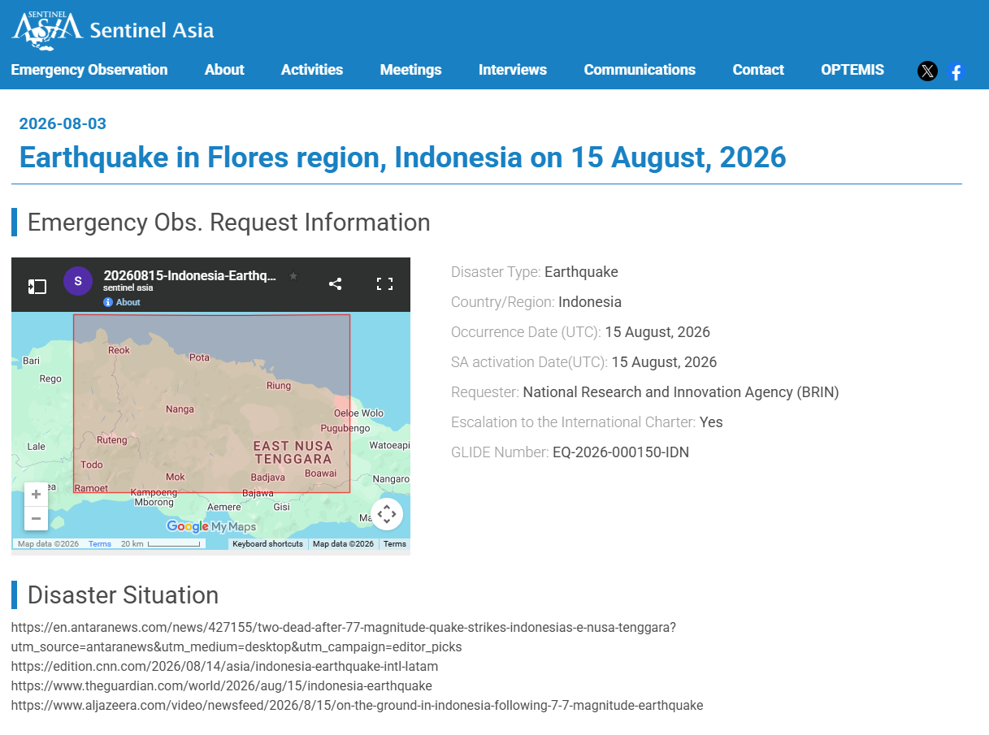
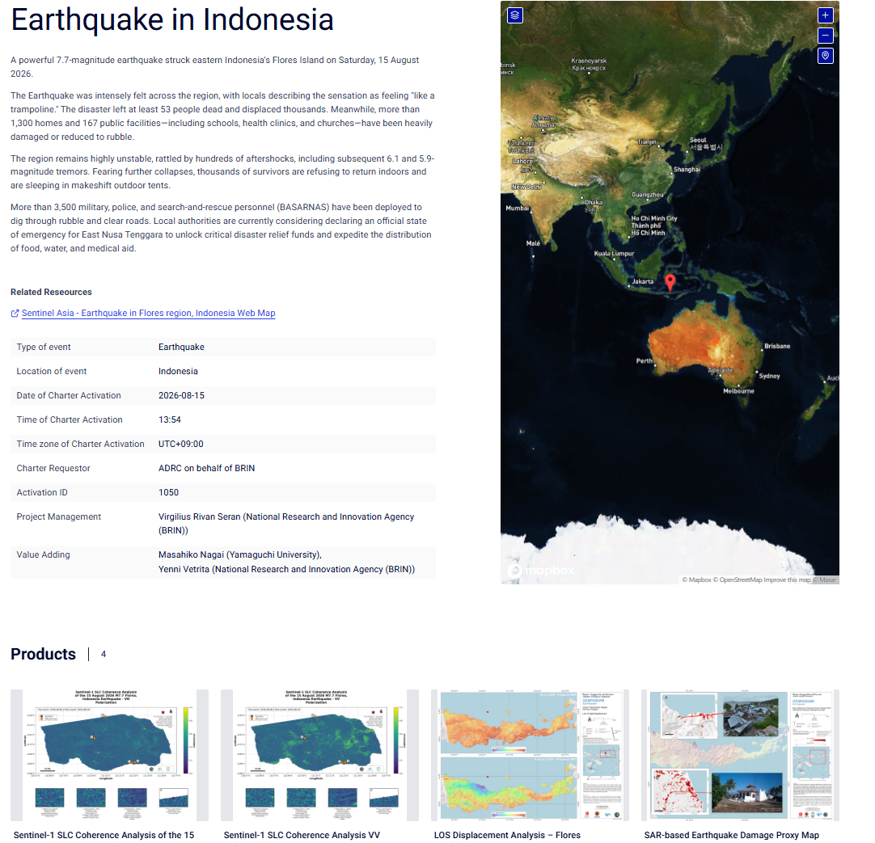
国際メカニズムの発動ページ（要請：BRINに代わってADRC）
センチネルアジア 緊急観測（要請：BRIN）
https://sentinel-asia.org/EO/2026/article20260815ID.html
国際災害チャーター Activation #1050
https://disasterscharter.org/activations/earthquake-in-indonesia-activation-1050-
出典: センチネルアジア 緊急観測要請 — https://sentinel-asia.org/EO/2026/article20260815ID.html
21 / 35
ADRC 01/10/2026

Slide 22
緊急観測の参加機関とプロダクト
観測またはプロダクトを提供した全機関（各行に出典ティアを表示）。
機関 | 提供内容 | 状況 | 出典区分
Sentinel Asia | フローレス地方の地震に対する緊急観測要請。BRINの要請により発災当日に発動。記録には国際災害チャーターへのエスカレーションと GLIDE番号 EQ-2026-000150-IDN が明記されている。ADRC（杉浦氏）が2026年8月31日23:45（日本時間）、要請（SA-00656）を正式に終了した。 | 発動 8/15、ended by ADRC 8/31 | 公式
International Charter | 要請者は「BRINに代わってADRC」。案件管理は Virgilius Rivan Seran 氏（BRIN）。付加価値解析は永井正彦氏（山口大学）と Yenni Vetrita 氏（BRIN）。8月22日から26日にかけて4件のプロダクトが提供された。 | 発動 #1050（8/15、13:54 UTC+09:00） | 公式
JAXA (via RESTEC) | ALOS-2/4のアーカイブ・観測画像。アーカイブは2020年5月30日（L1.1、f3780/f3790、SB6）と2021年3月6日（L1.1、f3780/f3790、SB7）の観測。 | Uploaded 8/24 | 公式
GIC-AIT | 2026年8月20日・21日・23日に観測されたSentinel-1のデータを用いて作成した付加価値プロダクト。 | Uploaded 8/26 | 公式
KGS (Kazakhstan) | KazEOSAT-1の観測画像2点。いずれも2026年8月23日02時01分・02時02分（UTC）の観測。 | Uploaded 8/27 | 公式
出典: センチネルアジア 緊急観測要請 · 国際災害チャーター Activation #1050
22 / 35
ADRC 01/10/2026

Slide 23
所見・注視点
[公式] 地震活動は非常に活発で、8月25日までに7,259回に達した（発災10時間時点では265回）。最大余震はM6.2で、本震を上回るイベントはない。
[公式] 余震はフローレス島北岸（Aesesa、Riung、Kota Ambai、Manggarai、Ruteng）に沿って分布し、フローレス背弧衝上断層の東西走向の破壊と整合する。
[公式] 発災当日の集計は最終像を1〜2桁過小評価していた（死者2人→105人、避難者約2,000人→179,037人、負傷13人→1,678人）。被害最大地区への道路・通信を寸断する浅発地震に特徴的な現象である。
[公式] BNPBは避難者数が極めて多い要因を、住家の喪失だけでなく、継続する余震への恐怖と、より大きな地震を予告するデマに帰している。政府と関係機関は打ち消し広報を実施している。
[確認中] 破壊長・すべり分布・有限断層モデルは、本資料作成時点でアクセス可能なソースに未公表。数値はいずれも暫定であり、BNPBは集落レベルから段階的に収集を継続、氏名・住所単位の調査も進行中である。
[公式] IHCP状況報告第9号（9月14日付、9月15日公表）は、Joint Needs Assessment（JNA、8月19日〜9月4日実施、主データ収集は8月24〜26日、35郡143地点、Humanitarian Forum Indonesia／WVI主導、20団体参加）の結果として「地震そのものよりも避難生活の環境から二次的な健康危機が生じ得る」と指摘している。調査地点の62.24％で急性呼吸器感染症、47.55％で皮膚疾患、41.26％で消化器感染症が報告され、アウトリーチ診療・医薬品アクセスは依然限定的。避難先で私的空間が全く無い地点が86.01％に上る。これは、9月中旬のインドネシア報道が伝える「地震による直接死ではなく避難生活中の死亡が死者数に占める割合が増えている」という趣旨と整合するが、本レポートはこの報道内容を一次情報で確認できていない。当該報道が掲載されているドメイン（okezone.com、suara.com、kompas.com、idntimes.com、detik.com、antaranews.com本体および地方版）はネットワークポリシーにより到達不能（CONNECT tunnel failed、HTTP 403）であり、到達可能な en.antaranews.com、および到達はするがサイト自体のCloudflare認証で本文を取得できない bnpb.go.id には、本更新時点で同趣旨の記事が見当たらない。このためBNPB発表に基づく見出しの死者数（120人、8月31日時点）は改定していない。
23 / 35
ADRC 01/10/2026

Slide 24
県別 住家被害
BNPB 2026年8月24日データ確定。東マンガライ県とマンガライ県で全損壊棟数の46%、全壊棟数の54%を占める。
県 | 全壊 | 半壊 | 一部損壊 | 計
東マンガライ県 | 6,833 | 4,996 | 6,973 | 18,802
マンガライ県 | 6,360 | 5,196 | 5,552 | 17,108
西マンガライ県 | 3,732 | 2,014 | 5,067 | 10,813
ナゲケオ県 | 3,218 | 1,598 | 4,828 | 9,644
ンガダ県 | 2,256 | 2,116 | 5,190 | 9,562
エンデ県 | 1,208 | 1,725 | 4,547 | 7,480
シッカ県 | 990 | 892 | 2,621 | 4,503
計 | 24,597 | 18,537 | 34,778 | 77,912
震央最近傍で発災直後に孤立していたナゲケオ県は、損壊総数で4位、BNPBの総合的な被害評価で3位である。これは、発災初期に同県が国家集計に現れなかった理由が被害の不在ではなく集計の遅れであったとする見方と整合する。ただしこれはADRCの推論であり、公式の見解ではない。
出典: BNPB data lock 8/24 2026（経由 ANTARA） — https://www.antaranews.com/berita/5713387/bnpb-percepat-rehab-rekon-rumah-rusak-karena-gempa-di-flores-ntt
24 / 35
ADRC 01/10/2026

Slide 25
対応状況 — 中央政府
主体 | 対応
大統領 | プラボウォ大統領が8月26日にナゲケオとマウメレの避難所を視察し、現地で対応会議を主宰。先に5万パッケージ（275トン）の発送を指示。
国家指揮系統 | 発災初日から国家統制ポスコを起動。階層型の対策本部（Satgas）を編成し、県レベルは各県知事、州レベルは州知事、中央政府は支援・伴走型のSatgasを設置。
前方拠点 | 前方ポスコ2か所で7県を分担。ラブアンバジョが西マンガライ・マンガライ・東マンガライ・ナゲケオ、マウメレがシッカ・エンデ・ンガダを担当。
関係省庁 | 保健省が余震時にも安全な設計の野外病院を設置、エネルギー鉱物資源省が発電機、高等教育省が被災学生5,000人の学費を免除、宗教省が対応を強化。
物流 | Citilinkが救援物資91.5トンを輸送。Baznas等が炊き出しを運営。
出典: ANTARA／BNPB／Kompas — https://www.antaranews.com/video/5712568/presiden-tinjau-penanganan-dampak-gempa-bumi-di-nagekeo-ntt
25 / 35
ADRC 01/10/2026

Slide 26
復旧・復興
緊急対応期間が2026年9月12日まで継続する一方で、対応は復旧・復興段階に入っている。
取り組み | 内容
アセスメント班 | BNPBが被災7県すべてにチームを派遣し、住家の復旧・復興を加速。
緊急対応期間の終了を待たない | アセスメントの準備と被害判定の標準化を、緊急対応期間と並行して進める。
個人単位のデータ | 地方行政機関（OPD）と数百人のボランティア調査員に技術指導を実施。西マンガライ県・マンガライ県から開始し、氏名・住所単位のデータを整備。
より良い復興 | 再建は build back の原則に沿い、客観的で検証可能なデータに基づいて、より強靭な住宅を目指す。
住宅修復資金 | BNPBは8月27日、住宅修復助成の単価を発表：一部損壊は1棟1,500万ルピア、半壊は3,000万ルピア。全壊は新築・代替住宅で別途対応する。配布・会計の仕組みと予算総額は同日時点でなお最終調整中。
中央政府予備費 | プラボウォ大統領が予備費2,000億ルピア（NTT州へ400億、被災8県へ各200億）を承認。9月7日の災害対策会議時点で、内務省は執行の遅れを指摘し、支援チームを各地へ派遣した。
出典: BNPB、8/27、Home Affairs Ministry、9/8 2026（経由 ANTARA） — https://www.antaranews.com/berita/5713387/bnpb-percepat-rehab-rekon-rumah-rusak-karena-gempa-di-flores-ntt
26 / 35
ADRC 01/10/2026

Slide 27
次回への確認事項
項目 | 内容 | 優先度
住家被害数値の整合 | 未整合の総数が3つに増えた：77,912棟「被害」（8/24確定）、81,436棟「影響」（8/26）、95,567棟「被害」（8/30 BNPB記者会見）。いずれも直前より大きい。氏名・住所単位調査の進展によるもの（ADRCの作業仮説）か、集計手法自体の変更かを対外使用前に確認すること。 | 高
公共施設の集計 | BNPB・関係省庁による未整合の集計が4つに増えた（8月24日、26日、27日IHCPダッシュボード、8月30日／9月4日公共事業省）。それぞれ内訳の区分が異なる。対外的に単一の数値を引用する前に、各々が何を数えているかを特定すること。 | 高
死者の内訳の確定 | 直接48人・事後57人の区分は、医療機関と捜索救助の記録の突合により見直される見込み。 | 中
最大遡上高 | 二次情報は1.61mとするが、BMKG観測の最大値は0.94m。引用前に根拠を特定すること。 | 中
PAGERの改訂 | 死者105人到達後に警報レベルが上方改訂されたかを確認。 | 中
9月12日以降の緊急対応期間 | 期間が再延長されるか、正式に復興段階へ移行するかを確認。 | 中
避難の要因 | BNPBは179,037人の多くを住家喪失ではなく恐怖とデマに帰している。余震が収まれば避難者数は急減する可能性がある。 | 中
レウォトビ・ラキラキ火山 | 東フローレス県は地震被災地の外だが火山対応下にある。NTT州の対応能力への複合的負荷に注意。 | 低
出典: ADRC compilation — https://reliefweb.int/disaster/eq-2026-000150-idn
27 / 35
ADRC 01/10/2026

Slide 28
有用リンク・出典（1/8）
情報源方針:
情報源 | 出典区分 | URL
ReliefWeb 災害ページ（GLIDE EQ-2026-000150-IDN） | 公式 | https://reliefweb.int/disaster/eq-2026-000150-idn
USGS M7.7（エンデ北北西68km） | 公式 | https://earthquake.usgs.gov/earthquakes/eventpage/us6000tkt2
国際災害チャーター Activation #1050 | 公式 | https://disasterscharter.org/activations/earthquake-in-indonesia-activation-1050-
ERCC・DG ECHO 日報地図（8月18日） | 公式 | https://reliefweb.int/map/indonesia/indonesia-77-m-earthquake-and-tsunami-14-august-dg-echo-daily-map-18082026
センチネルアジア 緊急観測要請 | 公式 | https://sentinel-asia.org/EO/2026/article20260815ID.html
現地報告 第3報（8月24日） | 公式 | https://reliefweb.int/report/indonesia/idn-earthquake-08-2026-field-report-update-3-m77-east-nusa-tenggara-earthquake-4-2026-08-24
BMKG（気象気候地球物理庁） | 公式 | https://www.bmkg.go.id/
AHAセンター Flash Update No.1（2026年8月15日） | 公式 | https://ahacentre.org/flash-update/flash-update-no-1-m7-7-earthquake-in-east-nusa-tenggara-indonesia-15-august-2026/
AHAセンター Weekly Disaster Update（8月17〜23日） | 公式 | https://ahacentre.org/weekly-disaster-update/weekly-disaster-update-17-23-august-2026/
ReliefWeb Situation Report No.6（8月25日） | 公式 | https://reliefweb.int/report/indonesia/indonesian-humanitarian-coordination-platform-situation-report-no-6-earthquake-and-tsunami-flores-and-surrounding-areas-25-august-2026
BNPB 続報一覧 | 公式 | https://www.bnpb.go.id/berita
28 / 35
ADRC 01/10/2026

Slide 29
有用リンク・出典（2/8）
情報源 | 出典区分 | URL
ANTARA：BNPBが復旧・復興を加速、県別住家被害（8月27日） | 公式 | https://www.antaranews.com/berita/5713387/bnpb-percepat-rehab-rekon-rumah-rusak-karena-gempa-di-flores-ntt
ANTARA：電力・通信100%復旧 | 公式 | https://www.antaranews.com/berita/5709283/bnpb-listrik-dan-sinyal-di-flores-pulih-100-persen-pascagempa
Harian Jogja：BNPB 死者105人・避難者179,037人・住家81,436棟（8月27日） | 報道 | https://news.harianjogja.com/r-1268934/update-gempa-flores-105-orang-meninggal-dan-81436-rumah-terdampak
Harian Jogja：19保健所が未復旧、テント122張 | 報道 | https://news.harianjogja.com/r-1268964/gempa-flores-19-puskesmas-belum-pulih-dan-122-tenda-disiapkan
Haluan NTT：緊急対応期間を9月12日まで延長 | 公式 | https://haluanntt.com/2026/08/27/pemprov-ntt-perpanjang-tanggap-darurat-gempa-flores-hingga-12-september-2026/
BMKG：復旧協力に関する報道発表 | 公式 | https://www.bmkg.go.id/siaran-pers/bmkg-pemerintah-pusat-dan-pemerintah-daerah-kolaborasi-percepat-pemulihan-bencana-gempa-flores
AHA Centre Flash Update No.1（8月17日、発災当日の数値・以降の報で更新済み） | 公式 | https://reliefweb.int/report/indonesia/flash-update-no-1-m77-earthquake-east-nusa-tenggara-indonesia-15-august-2026
OCHA アジア太平洋 エルニーニョ・中東情勢スナップショット（8月28日、地震とは無関係の地域資料） | 公式 | https://reliefweb.int/report/indonesia/asia-and-pacific-snapshot-el-nino-middle-east-crisis-28-august-2026
Caritas Indonesia 支援活動レポート | 報道 | https://reliefweb.int/report/indonesia/caritas-indonesia-stands-communities-affected-earthquake
CARE Indonesia 飲料水1万5千リットル配布 | 報道 | https://reliefweb.int/report/indonesia/care-indonesia-distributes-15000-litres-clean-water-earthquake-survivors
AHA Centre ASEAN週次災害アップデート（第33週、8月10-16日） | 公式 | https://reliefweb.int/report/indonesia/asean-weekly-disaster-update-week-33-10-16-august-2026
29 / 35
ADRC 01/10/2026

Slide 30
有用リンク・出典（3/8）
情報源 | 出典区分 | URL
IOM ロヒンギャ難民対応フラッシュアピール（本地震とは別件） | 公式 | https://reliefweb.int/report/indonesia/iom-flash-appeal-rohingya-refugee-response-january-december-2026
IHCP（MPBI）状況報告第7号（8月28日公表、BNPBダッシュボード8月27日時点） | 公式 | https://reliefweb.int/report/indonesia/indonesian-humanitarian-coordination-platform-situation-report-no-7-earthquake-and-tsunami-flores-and-surrounding-areas-28-august-2026
AHA Centre ASEAN週次災害アップデート（第35週、8月24-30日） | 公式 | https://reliefweb.int/report/indonesia/asean-weekly-disaster-update-week-35-24-30-august-2026
Gender Alert #1：フローレス地震における女性・女児の保護ニーズ（9月2日） | 公式 | https://reliefweb.int/report/indonesia/gender-alert-1-critical-protection-needs-women-and-girls-following-flores-earthquake-indonesia
Gender Alert #1：2026年エルニーニョの影響見通し（インドネシア、全国） | 報道 | https://reliefweb.int/report/indonesia/gender-alert-1-anticipating-impact-el-nino-2026-women-girls-and-vulnerable-groups-indonesia
インドネシア「アナククラカタウ火山噴火」DG ECHO日次地図（9月7日） | 報道 | https://reliefweb.int/map/indonesia/indonesia-anak-krakatau-volcanic-eruption-dg-echo-daily-map-07092026
インドネシア「森林火災の煙害が東南アジアの子どもを脅かし休校に」（セーブ・ザ・チルドレン） | 報道 | https://reliefweb.int/report/indonesia/indonesia-wildfire-haze-threatens-children-across-se-asia-and-closes-schools
インドネシア「森林火災の煙害」（同一資料のReliefWeb重複掲載） | 報道 | https://reliefweb.int/report/indonesia/indonesia-wildfire-haze-threatens-children-across-se-asia-and-closes-schools-save-children
AHA Centre ASEAN週次災害アップデート 第36週（8月31日〜9月6日） | 公式 | https://reliefweb.int/report/philippines/asean-weekly-disaster-update-week-36-31-august-6-september-2026
AHA Centre ASEAN週次災害アップデート 第37週（9月7日〜13日、9月14日掲載） | 公式 | https://reliefweb.int/report/philippines/asean-weekly-disaster-update-week-37-7-13-september-2026
30 / 35
ADRC 01/10/2026

Slide 31
有用リンク・出典（4/8）
情報源 | 出典区分 | URL
ANTARA英語版：NTT地震被災者向け住宅支援を準備（8月27日） | 公式 | https://en.antaranews.com/news/428627/indonesia-prepares-housing-aid-for-ntt-quake-victims
ANTARA英語版：BNPBが避難者数の減少を報告、余震も沈静化（8月30日） | 公式 | https://en.antaranews.com/news/429081/bnpb-reports-ntt-quake-evacuees-decline-as-aftershocks-begin-to-ease
ANTARA英語版：道路17区間・橋梁14か所が復旧（9月4日） | 公式 | https://en.antaranews.com/news/429936/ntt-earthquake-17-road-sections-14-bridges-restored
ANTARA英語版：教育施設1,931校が授業を再開（9月5日） | 公式 | https://en.antaranews.com/news/430027/1931-education-facilities-resume-classes-after-ntt-quake
ANTARA英語版：予備費2,000億ルピアの活用加速を要請（9月8日） | 公式 | https://en.antaranews.com/news/430328/minister-urges-ntt-regions-to-optimize-rp200-billion-quake-funds
ANTARA英語版：保健省が保健人材160人を追加派遣（9月8日） | 公式 | https://en.antaranews.com/news/430347/ministry-sends-160-health-workers-to-ntt-for-earthquake-trauma-care
ANTARA英語版：フローレスの余震は減少傾向も引き続き警戒を（9月9日） | 公式 | https://en.antaranews.com/news/430597/flores-aftershocks-decline-residents-urged-to-remain-vigilant
UNHCR インドネシア2026年資金拠出アップデート（8月31日時点）－ 確認済み、無関係（ミャンマー難民支援の資金動向で、NTT地震とは無関係） | 確認中 | https://reliefweb.int/report/indonesia/unhcr-indonesia-2026-funding-update-31-august-2026
IHCP状況報告第9号（フローレス地震・津波、2026年9月14日） | 公式 | https://reliefweb.int/report/indonesia/indonesian-humanitarian-coordination-platform-situation-report-no-9-earthquake-and-tsunami-flores-and-surrounding-areas-14-september-2026
 | 確認中 | https://tirto.id/sebulan-usai-gempa-ntt-94-orang-tewas-di-pengungsian-hCXo
 | 確認中 | https://news.republika.co.id/berita/tlicbu409/bnpb-klarifikasi-data-94-korban-gempa-flores-ntt-meninggal-di-pengungsian
31 / 35
ADRC 01/10/2026

Slide 32
有用リンク・出典（5/8）
情報源 | 出典区分 | URL
 | 確認中 | https://nasional.kompas.com/read/2026/09/17/14301031/94-orang-meninggal-di-pengungsian-gempa-ntt-anggota-dpr-dorong-audit
 | 確認中 | https://www.antaranews.com/berita/5742093/jumlah-pengungsi-gempa-ntt-menurun-signifikan-kini-46461-jiwa
 | 確認中 | https://www.antaranews.com/berita/5735263/bnpb-korban-gempa-ntt-capai-136-jiwa-70-persen-rumah-terverifikasi
 | 確認中 | https://www.antaranews.com/berita/5745161/pascagempa-ntt-pemerintah-kolaborasi-benahi-sanitasi-cegah-stunting
 | 確認中 | https://nasional.kompas.com/read/2026/09/17/17144961/bnpb-luruskan-data-94-warga-meninggal-di-pengungsian-gempa-ntt-disebabkan
 | 確認中 | https://nasional.kompas.com/read/2026/09/17/21491021/amnesty-international-soroti-kematian-94-warga-di-pengungsian-gempa-ntt
 | 確認中 | https://nasional.kompas.com/read/2026/09/15/16512731/bnpb-ungkap-94-korban-gempa-ntt-meninggal-di-pengungsian
ANTARA NTT州政府、フローレス地震復旧に向け統一データを整備（2026年9月17日） | 報道 | https://www.antaranews.com/berita/5746076/pemprov-ntt-konsolidasikan-satu-data-percepat-pemulihan-gempa-flores
 | 確認中 | https://regional.kompas.com/read/2026/09/21/140540378/gempa-susulan-flores-m77-capai-17073-kali-198-kali-dirasakan-warga
 | 確認中 | https://regional.kompas.com/read/2026/09/21/120040378/gempa-m-51-guncang-manggarai-timur-terasa-di-sejumlah-daerah
 | 確認中 | https://regional.kompas.com/read/2026/09/21/090000378/gempa-m-53-guncang-manggarai-bmkg-tidak-berpotensi-tsunami
32 / 35
ADRC 01/10/2026

Slide 33
有用リンク・出典（6/8）
情報源 | 出典区分 | URL
 | 確認中 | https://regional.kompas.com/read/2026/09/21/174624178/baru-3-hari-dibangun-huntara-korban-gempa-di-manggarai-timur-roboh
 | 確認中 | https://regional.kompas.com/read/2026/09/21/151815278/disorot-mendagri-soal-dana-gempa-rp-20-miliar-pemda-sikka-tersisa-rp-17
 | 確認中 | https://regional.kompas.com/read/2026/09/21/164050278/227-anak-terdampak-gempa-flores-ikuti-trauma-healing-di-manggarai
 | 確認中 | https://regional.kompas.com/read/2026/09/18/06192401/tito-presiden-prabowo-tambah-alokasi-belanja-tidak-terduga-di-ntt-rp-20
 | 確認中 | https://reliefweb.int/report/indonesia/asean-weekly-disaster-update-week-32-3-9-august-2026
 | 確認中 | https://reliefweb.int/report/indonesia/care-responding-indonesia-earthquake
 | 確認中 | https://reliefweb.int/report/indonesia/flores-earthquake-512-schools-affected-plan-indonesia-urges-education-recovery-be-prioritized
 | 確認中 | https://reliefweb.int/report/indonesia/flores-earthquake-children-face-serious-health-and-safety-risks-amid-prolonged-displacement
 | 確認中 | https://reliefweb.int/report/indonesia/idn-earthquake-08-2026-field-report-update-2-m77-east-nusa-tenggara-earthquake-3-2026-08-18
 | 確認中 | https://reliefweb.int/report/indonesia/indonesia-77-earthquake-strikes-flores-plan-indonesia-warns-grave-risks-children-and-girls
 | 確認中 | https://reliefweb.int/report/indonesia/indonesia-earthquake-situation-overview-18-august-2026
33 / 35
ADRC 01/10/2026

Slide 34
有用リンク・出典（7/8）
情報源 | 出典区分 | URL
 | 確認中 | https://reliefweb.int/report/indonesia/indonesia-over-8000-children-face-disruptions-education-following-deadly-earthquake-save-children
 | 確認中 | https://reliefweb.int/report/indonesia/indonesian-humanitarian-coordination-platform-situation-report-no-3-earthquake-and-tsunami-flores-and-surrounding-areas-19-august-2026
 | 確認中 | https://reliefweb.int/report/indonesia/world-vision-launches-emergency-response-death-toll-rises-following-powerful-indonesia-earthquake
 | 確認中 | https://reliefweb.int/report/indonesia/indonesia-flores-earthquake-response-dref-operation-mdrid029
 | 確認中 | https://reliefweb.int/report/indonesia/indonesian-humanitarian-coordination-platform-situation-report-no-8-earthquake-and-tsunami-flores-and-surrounding-areas-september-1-2026
ANTARA「BNPB、東マンガライ県の仮設住宅は堅牢で耐震性ありと表明」（2026年9月23日） | 公式 | https://www.antaranews.com/berita/5754315/bnpb-tegaskan-huntara-di-manggarai-timur-kokoh-dan-tahan-gempa
ANTARA「国会第10委員会、NTT地震で被災した学校の復旧加速を要請」（2026年9月19日） | 公式 | https://www.antaranews.com/berita/5749213/komisi-x-dpr-desak-percepatan-pemulihan-sekolah-terdampak-gempa-ntt
Kompas「マンガライ・バラット県の地震被災者に月額60万ルピアの住宅待機手当」（2026年9月25日） | 公式 | https://regional.kompas.com/read/2026/09/25/165607778/korban-gempa-flores-di-manggarai-barat-dapat-dana-tunggu-hunian-rp-600000
ReliefWeb「カリタス・インドネシア、中部タパヌリの洪水被災者へ住宅を引き渡し」 | 報道 | https://reliefweb.int/report/indonesia/caritas-indonesia-hands-over-housing-flood-affected-residents-central-tapanuli
ReliefWeb「アフガン難民青年の心理社会的影響」（APRRN） | 報道 | https://reliefweb.int/report/indonesia/psychosocial-impacts-prolonged-uncertainty-mental-well-being-resilience-and-community-engagement-afghan-refugee-youth-indonesia
34 / 35
ADRC 01/10/2026

Slide 35
有用リンク・出典（8/8）
情報源 | 出典区分 | URL
ReliefWeb「DKIジャカルタ地震シェイクマップ」2026年9月11日（WFP） | 公式 | https://reliefweb.int/map/indonesia/dki-jakarta-indonesia-earthquake-shake-map-11-september-2026
ReliefWeb「ADAM地震解析、DKIジャカルタ」2026年9月11日21:48:37 GMT（WFP） | 公式 | https://reliefweb.int/map/indonesia/adam-earthquake-dki-jakarta-indonesia-11-september-2026-214837-gmt
ANTARA「初等中等教育大臣、NTT州の教育施設1,487か所の復旧を約束」（2026年9月21日） | 公式 | https://www.antaranews.com/berita/5751641/mendikdasmen-berkomitmen-revitalisasi-1487-sekolah-untuk-pulihkan-ntt
ReliefWeb「ASEAN週間災害情報 第39週」（2026年9月28日） | 公式 | https://reliefweb.int/report/indonesia/asean-weekly-disaster-update-week-39-21-27-september-2026
ReliefWeb「Caritas Indonesia タパヌリ・トゥンガ洪水住宅支援」 | 報道 | https://reliefweb.int/report/indonesia/caritas-indonesia-entrega-viviendas-los-residentes-afectados-por-las-inundaciones-en-tapanuli-central
ReliefWeb: JDR SDF unit conclusion (Kalimantan wildfire), 29 Sep 2026 | 報道 | https://reliefweb.int/report/indonesia/conclusion-activities-japan-disaster-relief-self-defense-forces-unit-response-damage-caused-forest-and-land-fires-republic-indonesia
ReliefWeb: Indonesia Drought DREF MDRID030 | 報道 | https://reliefweb.int/report/indonesia/indonesia-drought-2026-dref-operation-mdrid030
ANTARA: 内務大臣、避難中の死亡に対応（2026年9月30日） | 報道 | https://www.antaranews.com/berita/5764619/mendagri-tindaklajuti-korban-gempa-ntt-meninggal-di-pengungsian
ANTARA: BNPB 仮設住宅は段階的に整備（9月28日データ） | 報道 | https://www.antaranews.com/berita/5762701/bnpb-hunian-sementara-penyintas-gempa-ntt-dibangun-bertahap
35 / 35
ADRC 01/10/2026

